Slide 1
Операционные системы Лекция 16(1)
Операционная система Unix
1. Архитектура системы
1.1 Особенности операционной системы Unix
1.2 Архитектура системы и основные модули ядра
1.3 Системные вызовы и выполнение процессов ядра

Slide 2
Особенности операционной системы Unix
Многозадачная многопользовательская операционная система.
Открытая и переносимая ОС. Код системы написан на языке высокого уровня С. Система простая для понимания и изменений
Многоплатформенная ОС
Стандартизация. Принципиально одинаковая архитектура и наличие стандартных интерфейсов

Slide 3
Особенности операционной системы Unix
Единая иерархическая файловая система. Унифицированный интерфейс файловой системы позволяет также осуществлять доступ к различным к устройствам, как к файлам.
Наличие большого количества приложений, в том числе свободно распространяемых, начиная от простейших текстовых редакторов и заканчивая мощными системами управления базами данных и систем мультимедиа

Slide 4
Режимы работы системы Unix
Любая система Unix может работать в нескольких режимах(чаще всего 7(от 0 до 6)
Однопользовательский – загружается только ядро и командный процессор
Многонопользовательский – несколько режимов, отличающиеся тем, какие сетевые службы запускаются при старте
Ограничение числа пользователей связано с количеством запущенных процессов и потребляемых ими ресурсов

Slide 5
Многопользовательский режим
Терминал – экран и клавиатура для связи с Unix-машиной. Предназначен для ввода информации и отображения на экран
Терминалы
физические
виртуальные
псевдо-терминалы
Терминалы
текстовые
графические
Терминал
консоль

Slide 6
Многопользовательский режим
Физический терминал – устройство, подключаемое к Unix-машине, обычно через последовательный интерфейс
Виртуальный терминал – использует монитор и клавиатуру Unix-машины. Виртуальных терминалов может быть несколько.
( Alt + Fx - переключение на терминах х ,
Ctrl + Alt + Fx - в графическом режиме )
Псевдо-терминал – программа-эмулятор терминала, которая соединяется с Unix-машиной через сеть или запускается в графическом режиме.
( dtterm в CDE ,
gnome-terminal GNOME )

Slide 7
Многопользовательский режим
Текстовый терминал – может отображать только текст и псевдографику. Существует большое количество текстовых терминалов
Графические терминалы
Любой терминал(физический, виртуальный, псевдо-терминал) может быть графическим. Эмулятор графического терминала основан на программе X-SERVER
Консоль
Терминал, используемый для загрузки системы

Slide 8
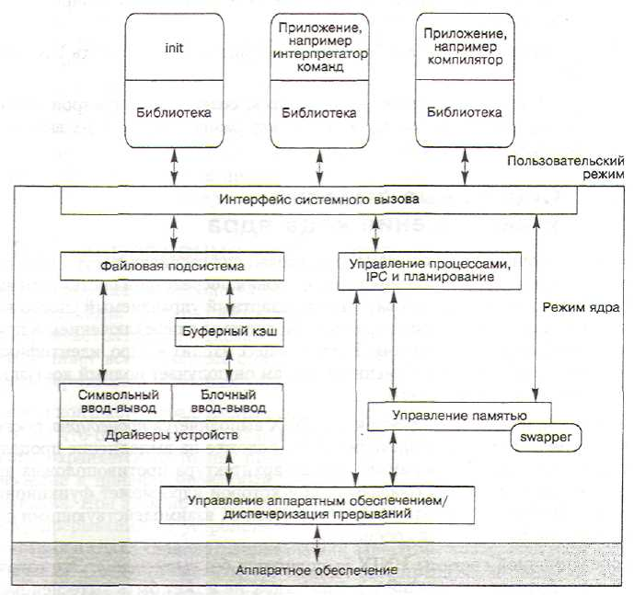
Архитектура ОС Unix

Slide 9
Основные модули ядра
Интерфейс системного вызова - позволяет процессам пользовательского уровня обращаться к сервисам операционной системы;
Файловая подсистема – для реализации символьного и блочного ввода-вывода и доступа к устройствам;
Буферный кэш - кэширование данных блочных операций ввода-вывода для повышения производительности системы;
Модуль управления процессами — отвечает за создание и уничтожение процессов, планирование и диспетчеризацию их выполнения, поддержку базовых средств взаимодействия процессов.
Модуль управления памятью - поддерживает виртуальную память UNIX
Управление аппаратным обеспечением и диспетчеризация прерываний

Slide 10
Системные вызовы и выполнение процессов ядра
Доступ к ядру ОС из процессов прикладного уровня осуществляется посредством системных вызовов.
Когда процесс входит в ядро, идентификатор данного процесса остается неизменным и ядро UNIX выполняется процедурно.
Данная архитектура противоположна архитектуре на основе передачи сообщений, при которой ядро может функционировать параллельно с пользовательскими процессами, взаимодействующими с ним путем отправки и получения сообщений.
Ядро операционной системы UNIX выполняется без вытеснения.

